Slide 1

Плохое поведение ребёнка
глазами семейного психолога
Полина Нестерова
Системный семейный и парный психотерапевт,
консультант по детскому сну и
пищевому поведению

Slide 2
Основные запросы
родителей к
психологу
истерики
агрессия
протесты
"не слушается"
регресс поведения/навыков

Slide 3
Поведение ребёнка
как послание семье
Плохое поведение — не личная проблема
ребёнка,
а способ выразить семейное напряжение и
внутренние конфликты. Это сигнал,
требующий внимательного анализа семейных
взаимоотношений.
Через поведенческие нарушения
проявляются скрытые процессы и неявные
сообщения внутри семьи, которые часто
остаются незамеченными без системного
подхода к их пониманию.

Slide 4
Семья как сложная система
Члены семьи тесно связаны между собой, и
любое изменение в одном влияет на других.
Такое взаимовлияние поддерживает общую
динамику и стабильность системы.
Семейная система стремится сохранить
равновесие, даже если для этого приходится
поддерживать деструктивные модели
поведения. Это поддерживается через
установленные роли и негласные правила.
Баланс в семье достигается не только
мирными отношениями, но и через
стабильность деструктивных паттернов,
которые обеспечивают предсказуемость и
устойчивость системы.

Slide 5
Симптом в семейной
системе
Симптом — это поведение, которое
удерживает семейное равновесие в
условиях стресса и конфликтов. Часто
именно ребёнок становится носителем
таких симптомов, отражающих глубинные
проблемы семьи
Наличие симптома позволяет взрослым
избегать прямых изменений в отношениях
и сотрудничестве, сохраняя болезненные,
но привычные структуры во
взаимодействии между членами семьи.

Slide 6
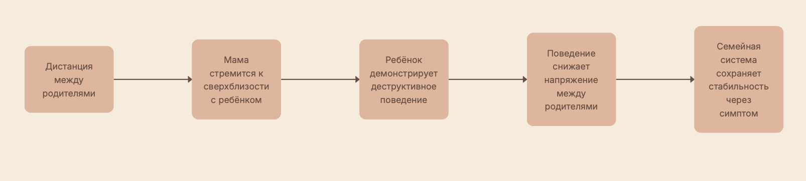
Механизм стабилизации семейного напряжения
через поведение ребёнка
Семейный психологический кейс: роль симптома в поддержании баланса

Slide 7
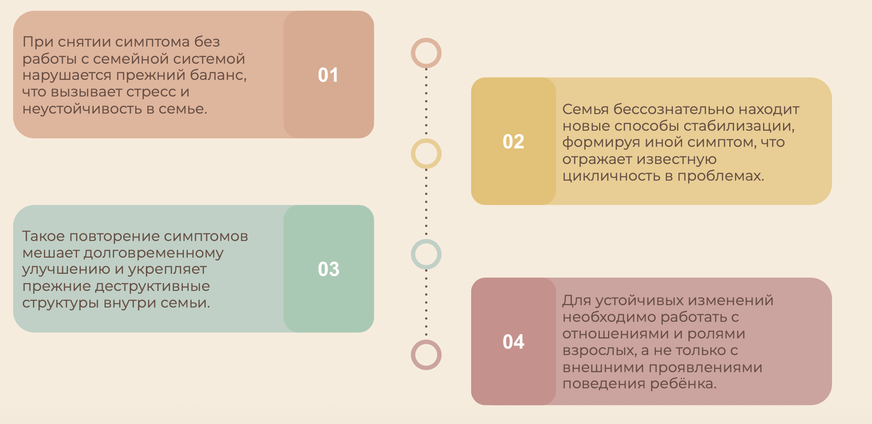
Последствия устранения симптома без
изменения отношений

Slide 8
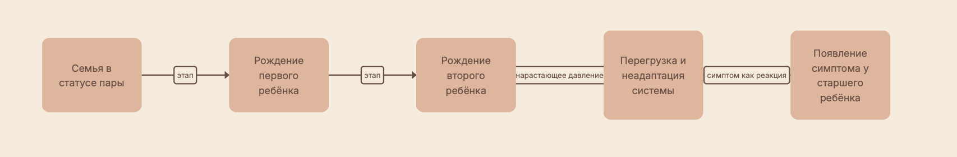
Семейный кризис при переходе жизненных этапов:
кейс 2
Переход из пары в семью с двумя детьми и возникновение
симптома

Slide 9
Ограничения традиционных методов работы с
ребёнком
- Усиление строгости часто
приводит к ухудшению
отношений и лишь временно
подавляет нежелательное
поведение.
- Повышенный контроль и частые
объяснения действуют как
поверхностные меры, не
затрагивая причину
возникновения проблемы в
семейной системе.
- Без системного изменения
семейных коммуникаций и
ролей симптомы возвращаются
или трансформируются,
сохраняя деструктивную
динамику.

Slide 10
Что действительно
работает в изменении
поведения ребёнка
Согласованность родителей и ясность ролей
Когда родители действуют единым фронтом и понимают
свои функции в семье, создаётся стабильная и
поддерживающая среда для ребёнка. Это уменьшает
конфликты и хаос.
Структурированность и устойчивая взрослая
позиция
Чёткое распределение обязанностей и последовательность
взрослого поведения формируют предсказуемость и
безопасность, стимулируя положительные изменения в
поведении ребёнка.

Slide 11
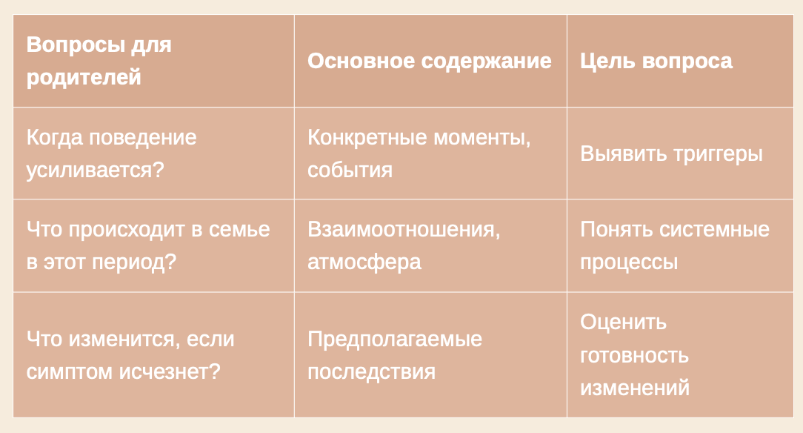
Ключевые вопросы для диагностики
семейной динамики

Slide 12
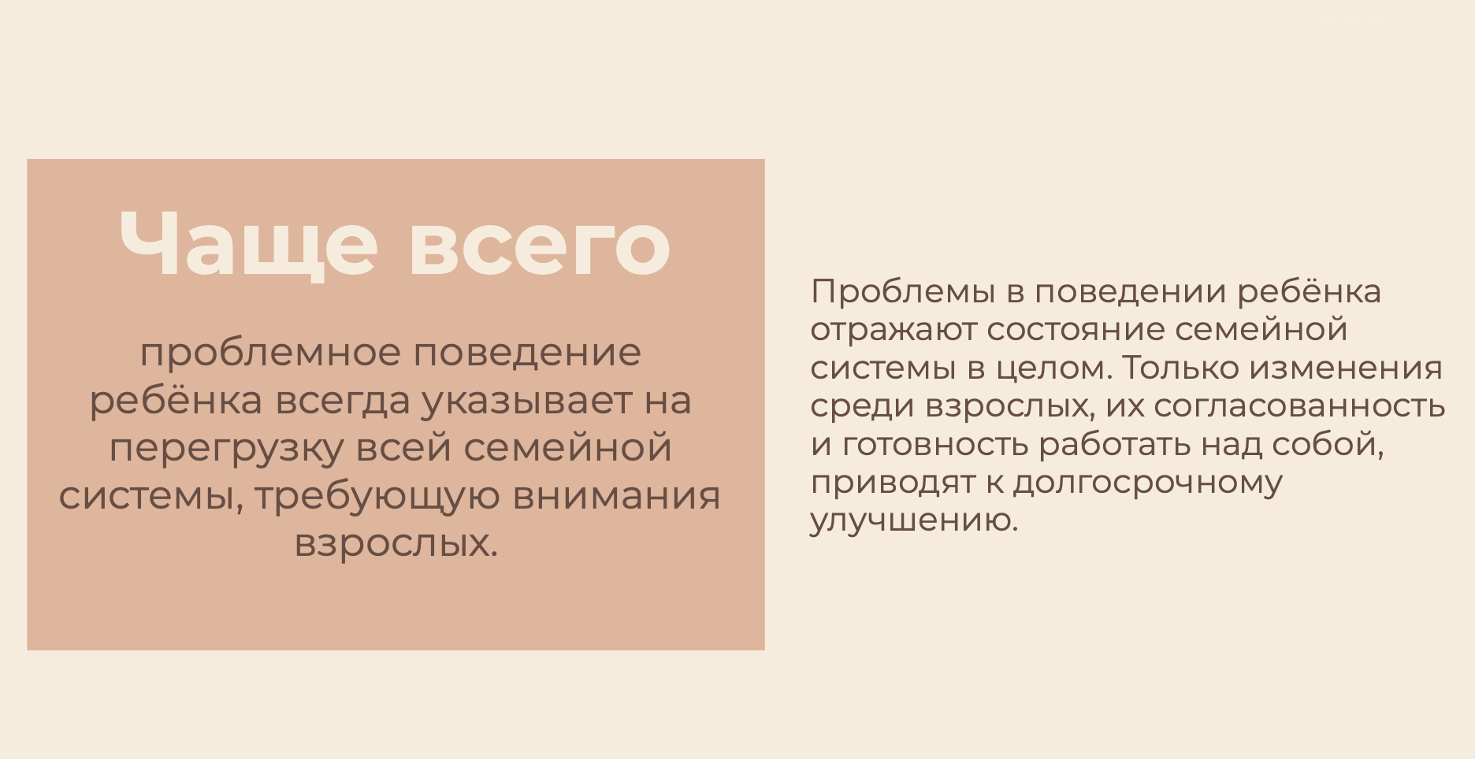

Slide 13
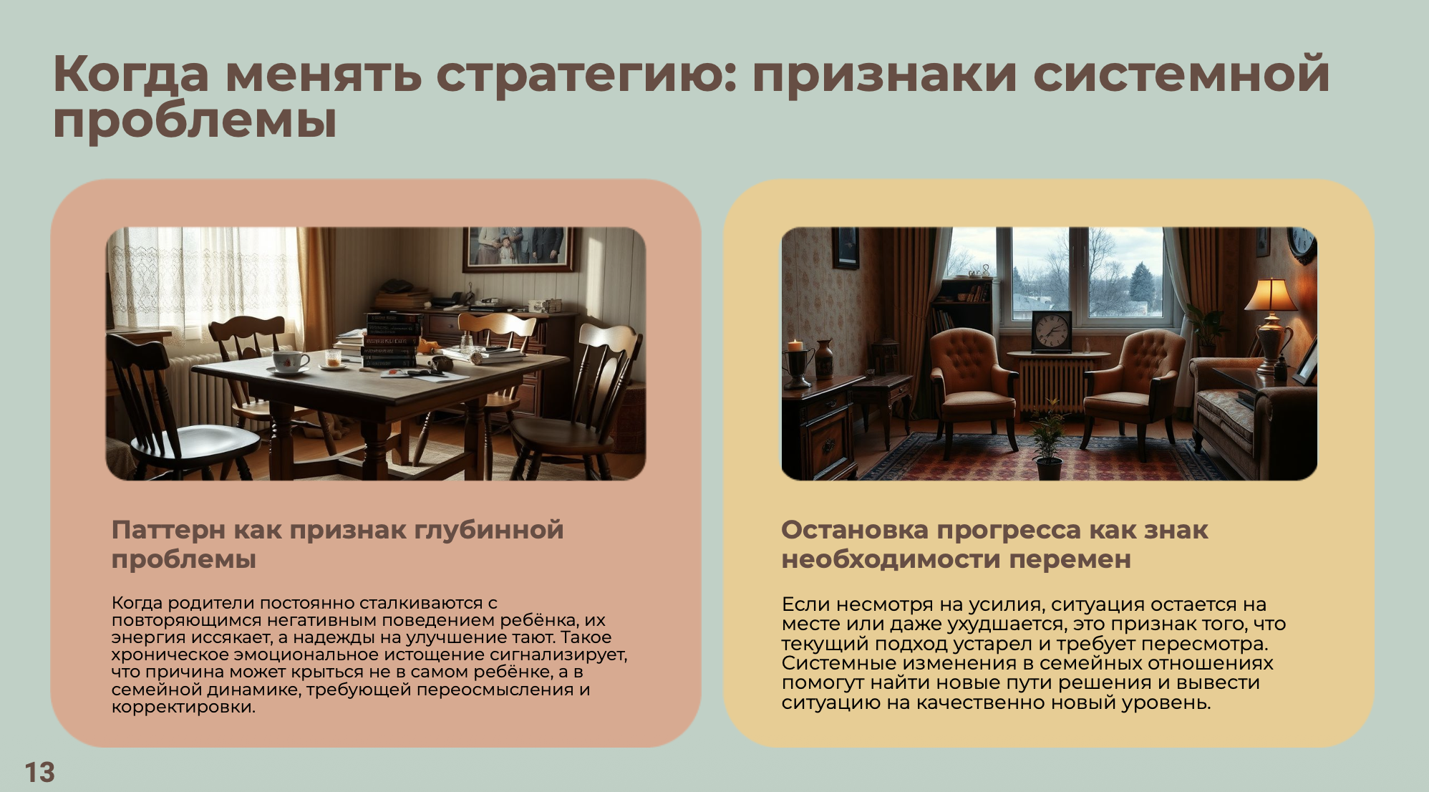

Slide 14
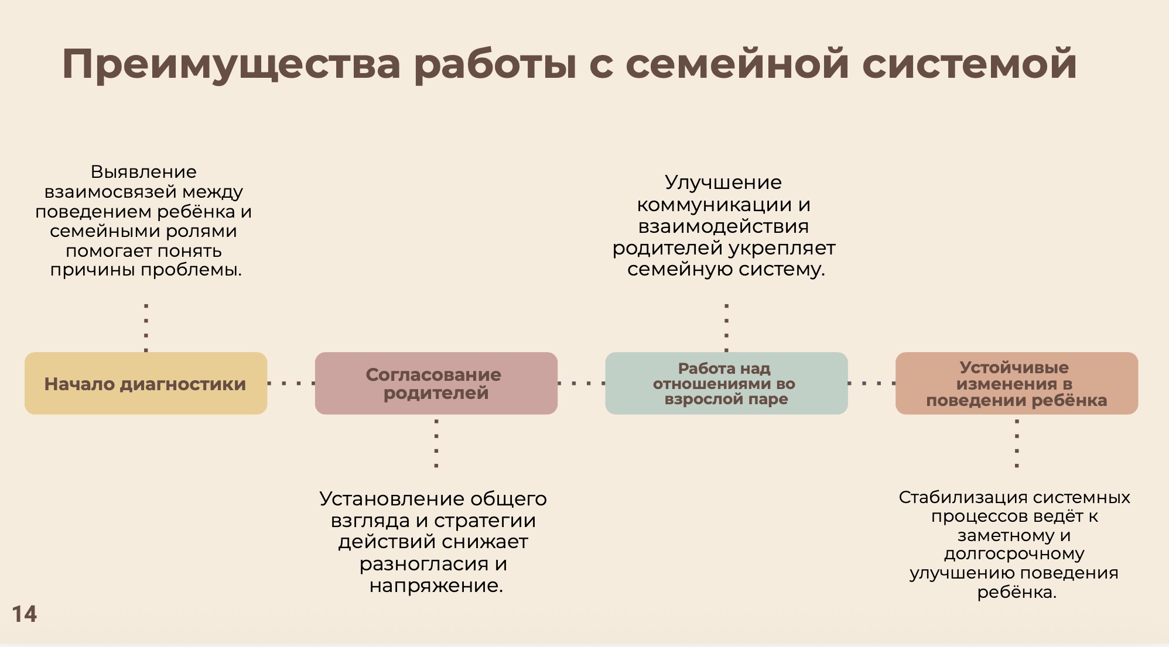

Slide 15
Семья как зеркало:
понимание поведения
ребёнка
Плохое поведение — это отражение напряжений и дисбаланса в
семье. Только совместная работа взрослых над отношениями и
структурой всей системы обеспечивает прочные изменения и
гармонию.

Slide 16
